Slide 1
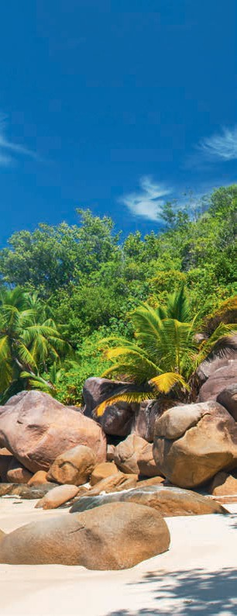
避世净土，热带绿洲
酒店简介

Slide 2
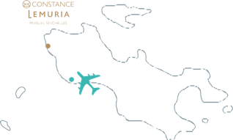
CONSTANCE LEMURIA
康斯丹塞舌尔蕾沐莉亚酒店坐落在天堂一样幽静的环境里，置身其中，周围的一切都在滋润着你的全身。 极富盛名的 Anse Georgette 白沙滩与周围茂盛的植物、动物共同和谐存在。酒店中一处特别的海龟保护圣所都完美地连接，犹如一座美丽的花园。酒店还拥有塞舌尔境内唯一一座专业的18洞锦标赛高尔夫球场，更多活动选择，另简单纯粹的度假生活更加令人向往。
地理位置
高档的五星级豪华Constance Lemuria酒店，拥有塞舌尔唯一的18洞锦标赛高尔夫球场。 1999年12月开业，并于2016年全面重新装修。现代化的建筑设计和高品质建造，满足了希望享受豪华标准客人的期望，而在保证了客人的舒适的同时也保证了人与自然地和谐相处。
联系方式
康斯丹塞舌尔蕾沐莉亚酒店
Anse Kerlan, Praslin, Seychelles – Indian Ocean 电话： (248) 428 1281
传真: (248) 428 1001 info@lemuriaresort.com
康斯丹酒店，度假村及高尔夫球场
Belle Mare, Poste de Flacq, Mauritius – Indian Ocean www.constancehotels.com
设施
RASLIN
中央预订部
电话: (230) 402 27 77 / 402 27 72
传真: (230) 402 26 16
resa@constancehotels.com
餐厅及酒吧
高尔夫球场
SPA水疗
网球
潜水
总部
电话: (230) 402 29 99
传真: (230) 415 10 82
mkt@constancehotels.com
婚礼蜜月
儿童俱乐部
会议及奖励旅游
礼宾
您的住宿亮点
重新与Lemuria的乌龟保护区进行连接。
漫步在世界三大最美丽的海滩之一Anse Georgette沙滩上。 在塞舌尔唯一的18洞锦标赛高尔夫球场提高您的高尔夫。
去探索联合国教科文组织世界遗产遗址：Valléede Mai自然保护区中的珍稀植物与动物。

Slide 3
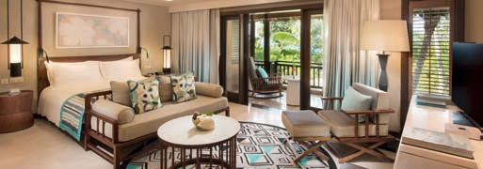
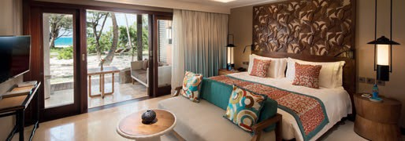
住所
占地面积101公顷的酒店直接面朝印度洋。 套房分布在两个原始的海滩上，分布在西南和西北两个区域。 每间套房距离岸边仅有15米，坐落在自然的塞舌尔花园之中。 所有套房均设有空调，吊扇，带浴缸的浴室，双人梳妆台，独立淋浴间/卫生间，吹风机，休息区，高速上网和无线网络（免费上网），迷你麦克风，迷你吧，保险箱， 卫星电视，电话应答机，Nespresso咖啡机，茶和咖啡设施。
88间小套房
(52 平方米)
88间小套房均有当地特色的厚实棕榈茅草为屋顶，房间内外使用用木材，大理石，石灰石和粉红色花岗岩建造而成。 其重点是修建一处私密，静谧的空间与自然环境和谐的融为一体。 每间套房均采用现代而豪华的设计，设有大型浴室和带私人用餐的空间以及一个设备齐全的露台/阳台。
8间高级套房
(115平方米)
8间高级套房格外宽敞。 每间设施齐全的客房均设有小型套房所述的所有设施，另外还设有在主浴室的漩涡浴缸，带淋浴/卫生间的独立休息室和一个更加宽敞的露台/阳台。

Slide 4
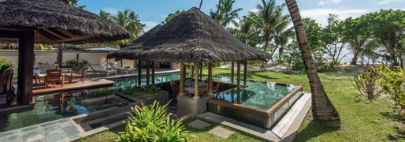
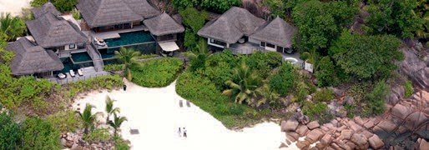
8 栋私家游泳池别墅
(725 平方米，双卧室)
1 栋私家游泳池总统别墅别(1250平方米，三卧室)
双卧室别墅位于Anse Kerlan南端（也可作为单卧室别墅出售），提供了极好的印度洋海景。 宽敞的设计旨在反映其设计的整体概念，卧室直接进入花园和海滩的距离只有几米远。 两间卧室均设有宽敞的套房浴室，室外淋浴/浴缸，带电视的起居/用餐区，别墅管家和服务人员的小厨房。 起居室直接通往一处私人游泳池的用餐区，以及个人放松和按摩室。别墅管家在客人入住期间将会照顾所有要求，提供超出预期的度假体验。 适合家庭或夫妇。
您将下榻在位于 Anse Kerlan 南端的花岗岩巨石旁无与伦比的总统别墅之中。 这里完全按照私人酒店设计打造，从而提供在塞舌尔其他地方无法体会的独特尊崇。 主人套房独享带按摩浴缸的露台浴室。另外两个套房拥有可调节三个级别的泳池以及仅需几步就可到达的私人沙滩。别墅具有无与伦比的功能性，比如别墅内设有配套齐全的办公室，专属别墅管会保证您想要的东西触手可及。

Slide 5
住所
占地面积101公顷的酒店直接面朝印度洋。 套房分布在两个原始的海滩上，分布在西南和西北两个区域。 每间套房距离岸边仅有15米，坐落在自然的塞舌尔花园之中。 所有套房均设有空调，吊扇，带浴缸的浴室，双人梳妆台，独立淋浴间/卫生间，吹风机，休息区，高速上网和无线网络（免费上网），迷你麦克风，迷你吧，保险箱， 卫星电视，电话应答机，Nespresso咖啡机，茶和咖啡设施。
88间小套房
(52 平方米)
88间小套房均有当地特色的厚实棕榈茅草为屋顶，房间内外使用用木材，大理石，石灰石和粉红色花岗岩建造而成。 其重点是修建一处私密，静谧的空间与自然环境和谐的融为一体。 每间套房均采用现代而豪华的设计，设有大型浴室和带私人用餐的空间以及一个设备齐全的露台/阳台。
8间高级套房
(115平方米)
8间高级套房格外宽敞。 每间设施齐全的客房均设有小型套房所述的所有设施，另外还设有在主浴室的漩涡浴缸，带淋浴/卫生间的独立休息室和一个更加宽敞的露台/阳台。
8 栋私家游泳池别墅
(725 平方米，双卧室)
1 栋私家游泳池总统别墅别(1250平方米，三卧室)
双卧室别墅位于Anse Kerlan南端（也可作为单卧室别墅出售），提供了极好的印度洋海景。 宽敞的设计旨在反映其设计的整体概念，卧室直接进入花园和海滩的距离只有几米远。 两间卧室均设有宽敞的套房浴室，室外淋浴/浴缸，带电视的起居/用餐区，别墅管家和服务人员的小厨房。 起居室直接通往一处私人游泳池的用餐区，以及个人放松和按摩室。别墅管家在客人入住期间将会照顾所有要求，提供超出预期的度假体验。 适合家庭或夫妇。
您将下榻在位于 Anse Kerlan 南端的花岗岩巨石旁无与伦比的总统别墅之中。 这里完全按照私人酒店设计打造，从而提供在塞舌尔其他地方无法体会的独特尊崇。 主人套房独享带按摩浴缸的露台浴室。另外两个套房拥有可调节三个级别的泳池以及仅需几步就可到达的私人沙滩。别墅具有无与伦比的功能性，比如别墅内设有配套齐全的办公室，专属别墅管会保证您想要的东西触手可及。

Slide 6
餐厅
Legend
120个座位。从早晨07:00到10:30供应早餐，午餐时间为12时至18时（天气允许时，客人也可就坐于泳池周围）；19时至22时30分进入晚餐时段。 Legend餐厅俯瞰着海湾，供应早餐和晚餐的豪华自助餐。午餐时间，零点菜单供应国际美食。每天晚上，我们的厨师团队将为您提供烹饪世界各地不同特色的菜肴，并以“展示厨房”的风格与您互动。糕点主题每天都有变化，每周都会有一次让人满足的“巧克力盛宴”。
Diva
86个座位。高尔夫菜单从09:00到18:00
12时至15时30分供应午餐;并于19时至22时30分进行晚餐。建议预约。 DIVA位于高尔夫俱乐部，是酒店xuyao需要传达的的生活方式中的重要元素。在午餐时间，餐厅在轻松而时尚的环境中供应“快餐”小食。在晚上，由法国室内设计师Marc Hertrich设计的餐厅DIVA营造了休闲别致的城市氛围并让您更好的体验现代美味佳肴。很多菜肴的灵感来自地中海风味，菜单有多种选择，可以让您更好的与他人共享。在塞舌尔，这里是一个真正独特的餐厅。葡萄酒单是该地区最完整和最理想的，不要错过“侍酒师酒窖的品酒体验”这个活动。
The Nest
58个座位。 12时至15时30分供应午餐;并于19时至22时30分进行晚餐。强烈建议预约。在The Nest的Creole风格餐厅中品尝来自印度洋的新鲜海鲜。餐厅拥有完美的地理位置，位于两个Anse Kerlan海滩之间的岩石半岛上。在餐厅的浪漫的布置中坐下来享受 Anse Kerlan 的迷人美景，并且在白天可看到天堂飞鸟的细腻飞行。在这里必须要尝试的就是标志性的椰汁冰糕...在The Nest，您能体验到真正的克里奥尔风味菜肴。位于餐厅后面的“岩石上”的甲板是酒店最私人的地点，享用独一无二的晚餐，是庆祝特殊日子的理想场所。
Takamaka
28个座位。午餐时间为12时至16时
在 Takamaka 餐厅赤足用，轻松而愉快，距离 Petite Anse Kerlan 绿松石般的水域仅几米远距离。在这个低调和简单的小餐厅有各式各样的小吃，沙拉，三明治和酸橘汁腌鱼。寿司厨师每天都会为您准备创意寿司并注入塞舌尔当地美食元素。

Slide 7
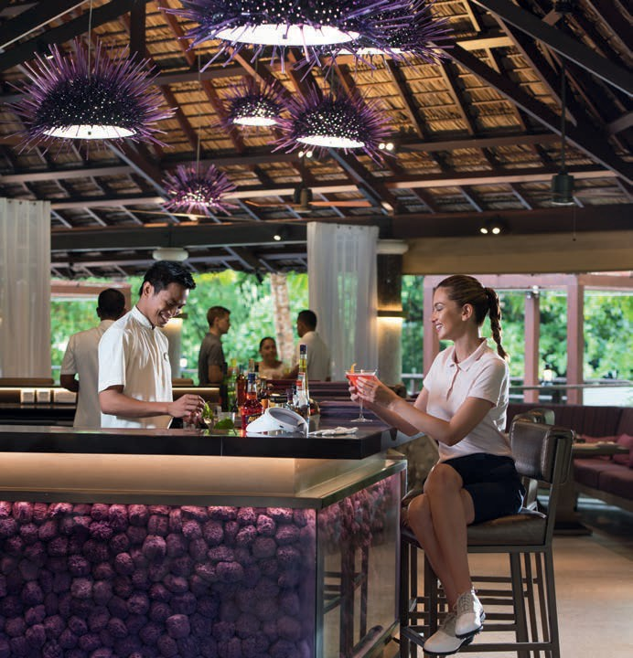
BARS
Huna酒吧
从08:00开放至深夜
位于大堂旁边，俯瞰整个花园，全新设计，“感觉很好”的HUNA酒吧充满了积极的能量。让我们的调酒师 CJ 带您了解Constance Lémuria Seychelles 的“深刻的内在元素”的七项原则，并提供创意和令人愉快的鸡尾酒和饮料清单。每天晚上，在轻松舒适的环境中享受不同的娱乐和音乐。
请注意，根据塞舌尔法律，不允许在Huna酒吧吸烟。
Diva酒吧
从中午12点开放至晚上22点30分
酒吧位于Diva餐厅，这里为高尔夫球手和客人提供各种饮品和点心。您可以在那里品尝各种各样的威士忌。
Legend pool 酒吧
天气允许的情况下从09:00开放至19:00
全天候的酒吧，在这里可以享用冰镇爽口的啤酒，坐在泳池边上或在泳池中享受一杯冰沙或热带鸡尾酒。与我们的宠物孔雀相遇，同时享受日光沐浴，美味的华夫饼或花式冰淇淋锥。
酒吧前面设有一个温馨舒适的户外吸烟休息室。
The Nest Bar 酒吧
从中午12点开放到22点30分
Nest酒吧坐落在小半岛的顶端，享有Grande Anse和Petite Anse Kerlan海滩的美景。酒吧提供各种异国情调和朗姆酒鸡尾酒，以及新鲜的热带果汁。
Takamaka Bar
从上午10时开放至晚上19时
Takamaka是一片可以躲避太阳的幽静绿洲，是观赏传奇的普拉斯林日落的理想场所，让您一边喝着您最喜爱的鸡尾酒一边欣赏日落

Slide 8
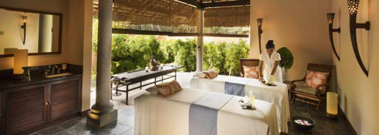
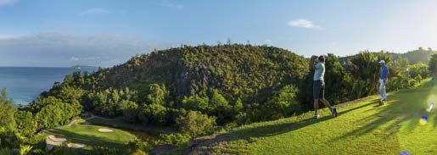
U SPA BY CONSTANCE
SPORT & LEISURES
酒店的水疗中心位于摇曳的棕榈树之间。放松，恢复活力，排毒，或是简单的身心舒缓 – 这里都将是最佳选择。我们高素质的团队随时为您提供帮助，以及确定哪些理疗方案最符合您的需求。每位客人都会收到一张水疗体验卡，所以我们可以记录您的健康目标和偏好，并自行定制您的治疗方案。
酒店提供多项休闲娱乐活动
免费活动项目设施
桑拿
私人泳池
蒸气浴
漩涡按摩池
设备齐全的健身房
水疗项目组合
通过使用我们选用来自印度洋植物灵感的芳香天然产品，从精美的U Spa经典按摩，面部护理和身体护理中选择，或从Valmont系列中挑选，体验由瑞士专家设计的豪华专家抗衰老护理系列。
SPA 设施
3个单人按摩房 + 3个双人按摩房 + 1 个泰式按摩房+ 1 理疗房 + 1理发师 - 桑拿房 - 蒸汽房 - 按摩浴缸 - 冷水池 - 理发室
付费活动项目设施
Valmont 奢宠系列提供一系列高端抗衰老护理
酒店自有品牌 “U Spa by Constance” 身体按摩和护理
美发
Brice Nicham 工作室，足部护理专业团队
健身房设施
一个现代化，先进的健身房，配有 Life Fitness Cardio 设备，全部装有电视屏幕和 USB 端口。健身同时娱乐。
免费活动
18洞锦标赛高尔夫球场（Par 70 / 5556m - 酒店客人免除果岭费，其他项目如俱乐部车辆则需付费）
2个灯光网球场（专业网球合成地板）
山地自行车 - Pedalos® - Laser®，Hobie®（帆船） - 皮划艇 - 风帆冲浪 – 冲浪板
营业时间
水疗Spa：每日09时至20时
健康管理：每日10时至16时，07时至21时，
健身房：每日07时30分至20时00分
付费项目
水肺潜水（PADI 潜水学校）
深海捕鱼
精选课程：水上运动，高尔夫，潜水和网球

Slide 9
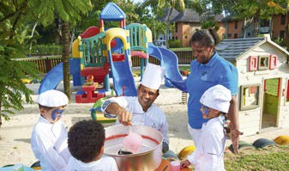
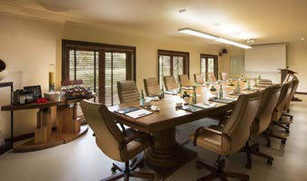
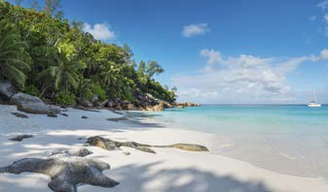
CONSTANCE KIDS CLUB
FACILITIES
USEFUL INFORMATION
4至11岁的儿童客人会被邀请前去康斯丹儿童俱乐部释放天性和培养冒险精神。经验丰富的儿童俱乐部老师会带领孩子们进行岛屿探险，制作当地手工艺品，参加烹饪课程或有趣的清道夫狩猎活动。发现与探索将会是这里每一个活动最重要的主题。
休息区
这是一个重要的区域，是酒店主要的休闲区，客人可以在高入住率期间等候客房，或者在延迟退房的情况下到这里休息休息。亦或者在入住期间找一个地方安静一下。休息区内配有电视机52‘，DVD播放机，无线网络。三台高速无线电脑，两个木质的图书架上面摆放着当季杂志，书籍和DVD，环境非常舒适，还包括配有真皮沙发，椅子，扶手椅和圆桌等家具。三间浴室配有淋浴，洗脸盆，吹风机和剃须刀，一个花岗岩顶的行李架，一张舒适的沙发和一个圆桌以及一个独立的卫生间。所有三间浴室都以著名的的海滩命名，分别是 Anse Georgette，Petite Anse Kerlan 和 Grand Anse Kerlan。 每天08:00至22:00之间客人可以来这里休息，同时可以免费享用免费茶水和咖啡。
会议设施
会议室面积为52,80平方米，能容纳二十位客人的就坐。这里配有所有顶级的技术服务和设施，如自动投影机屏幕。 （150 x 200），液晶投影机，52‘平板电视和音乐系统，无线网络连接和自动装饰照明等。
图书馆
免费提供各种书籍和游戏
精品店
精品店“Lemuria Private Collection”提供专为 ConstanceLémuria 设计的各种服装产品。此外，还有印度洋特色的游泳衣，防晒产品和纪念品。精品店靠近前台，每天的开放时间为09:00至19:30店专门为 Lémuria 度假村设计的各种高尔夫产品的专卖店，每天的开放时间为07:00至16:00。Jouel 精品店专门展示出售钻石，坦桑石和珍珠首饰。位于VIP休息室旁边。每天营业时间为11点到20点。
岛上电压：220伏
当地货币：塞舌尔卢比
时差： -4小时
建议客人出发前再次确认航班，租车需要有效的国际驾照证明
温度：全年24°C 至30 °C
信用卡：美国运通卡，万事达卡，VISA卡
所有价格都在塞舌尔卢比结算，包括15％的政府税（GST）和专属服务费。
康斯丹儿童俱乐部的设施和服务包括：
入住期间随时报名，保证孩子可以马上加入俱乐部开心活动。
安全和安保是我们的首要任务。
儿童游泳池畅游，更会安排接力，标签游戏等等项目。
开放游戏区展示才艺，进行互动游戏，播放电影，营造孩子们的马戏团！
电脑区域用于游戏，互联网接入等活动。
制作传统当地工艺品。
白天和晚上不同的主题节目。
主题日进行自制比萨饼，制作冰淇淋，冰沙糖果和甜点的制作
酒店为年龄更小的4-6岁的小客人们创造出一个启发生活想象的玩耍空间，包括模拟小剧场，小厨房，玩具工具车间甚至各种小模拟交通工具等。
特别考量安置小小洗手间。
户外空间用于进行接力游戏，有小型游乐场设施，和家长们的观察区域。
其他服务
直升机接送机
休息室与浴室
租车及旅行用车
度假村医生随时接听电话
免费WI-FI
洗衣服务和熨烫衣服服务

Slide 10
